Slide 1
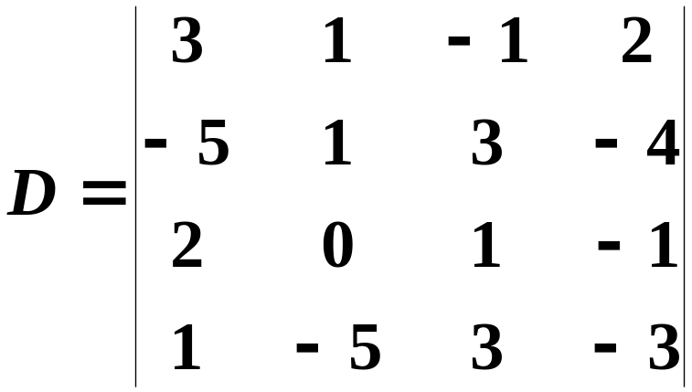
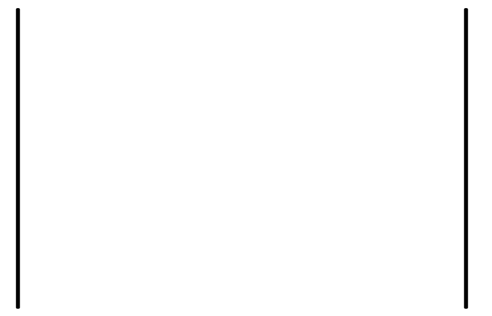
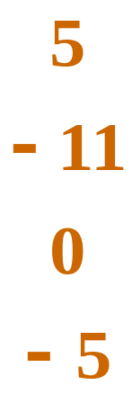
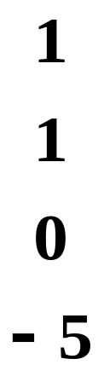
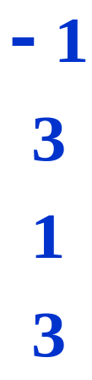

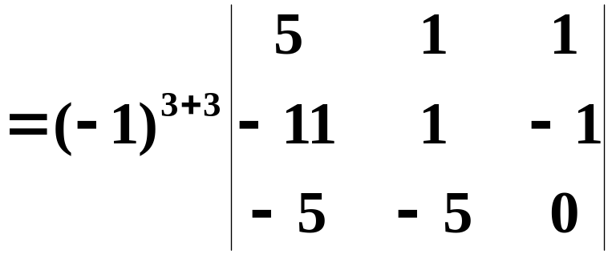
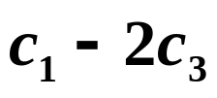

计算行列式的基本方法：
利用性质 5 将某行(列)化出较多的零，再利用展开定理按该行(列)展开。
例

Slide 2
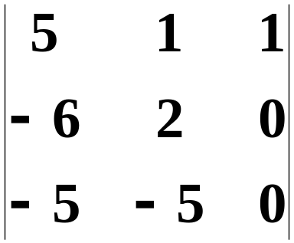

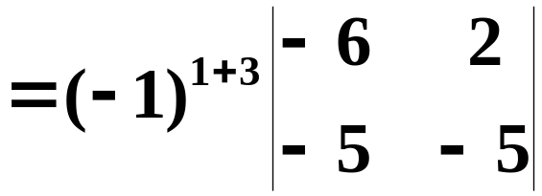
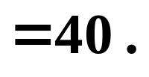

Slide 3
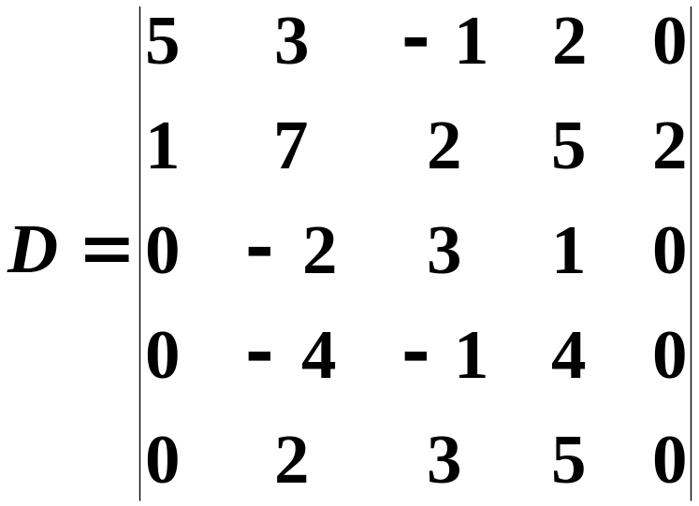
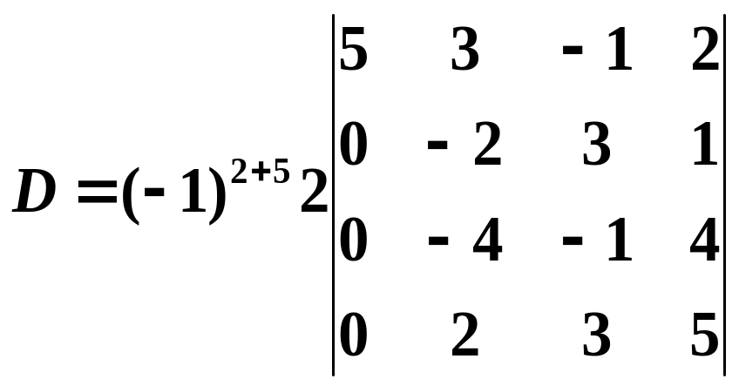
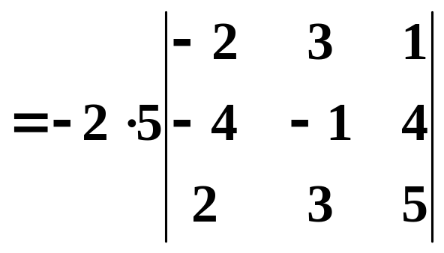
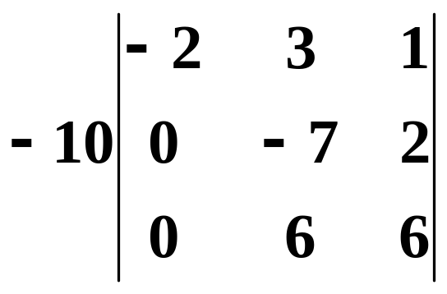



例3 计算行列式
解

Slide 4
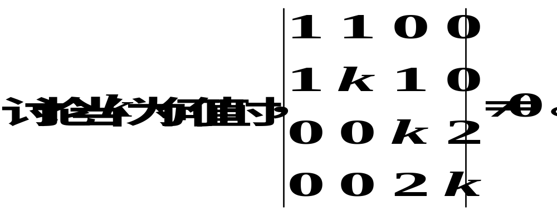
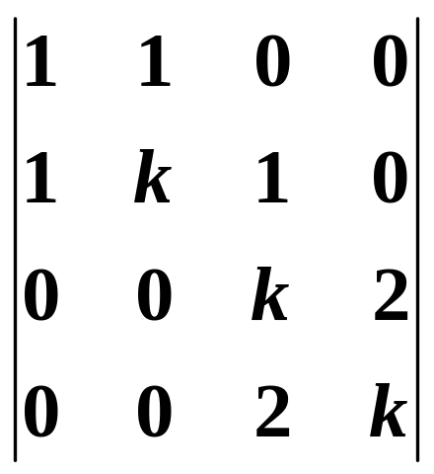
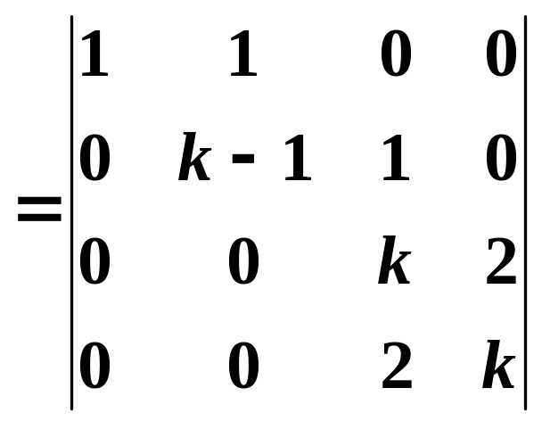
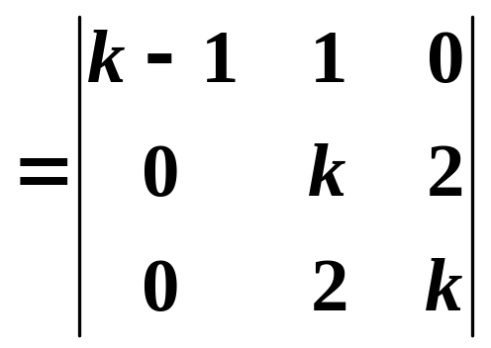
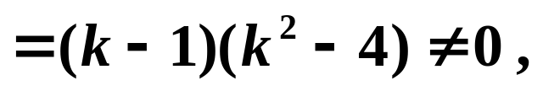

例4
解

Slide 5
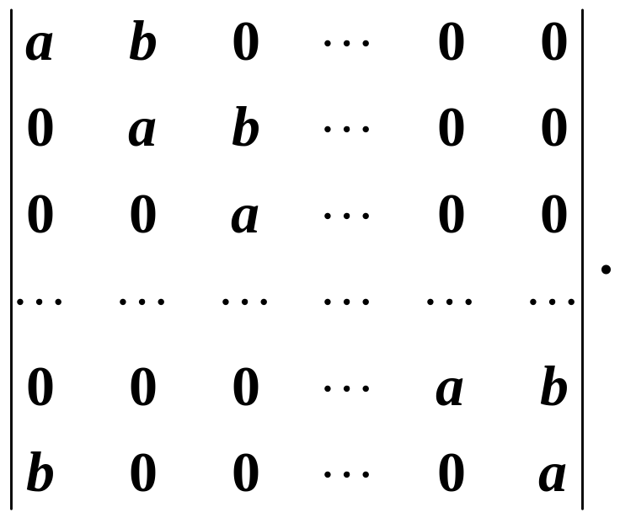
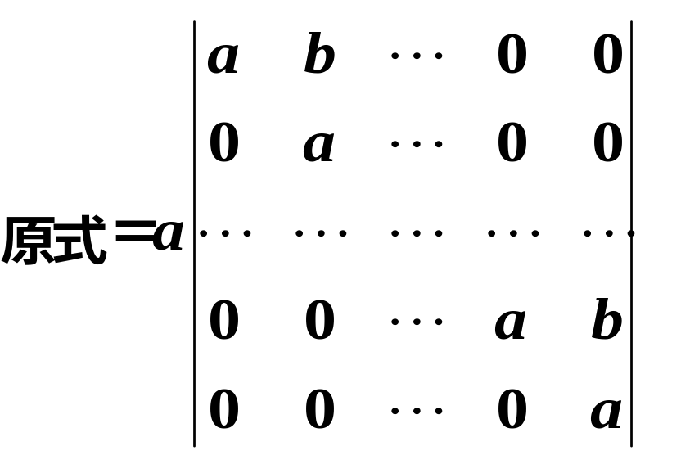
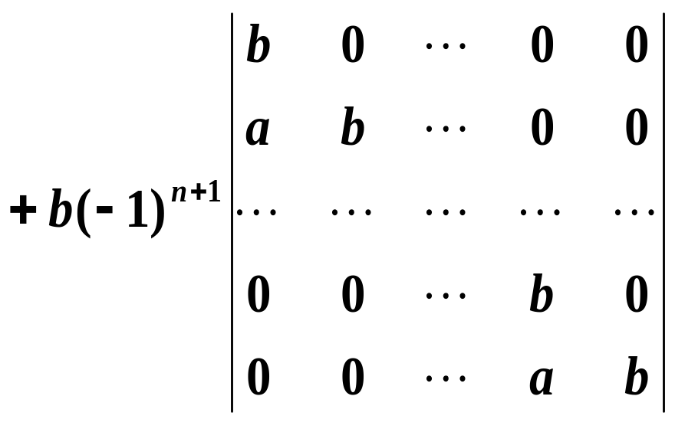
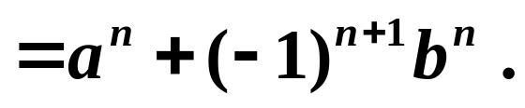
例5 计算 n 阶行列式
按第一列展开, 并由上、下三角形行列式得
解

Slide 6
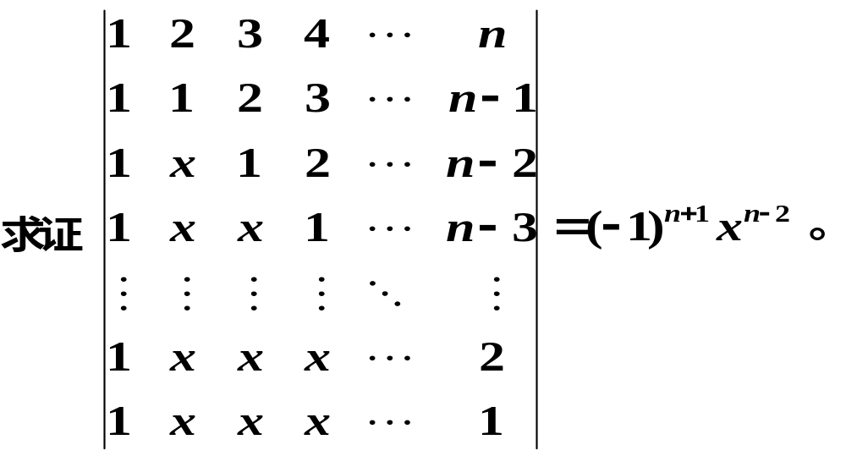
例6
解
从第一行开始，逐行减去下一行，

Slide 7
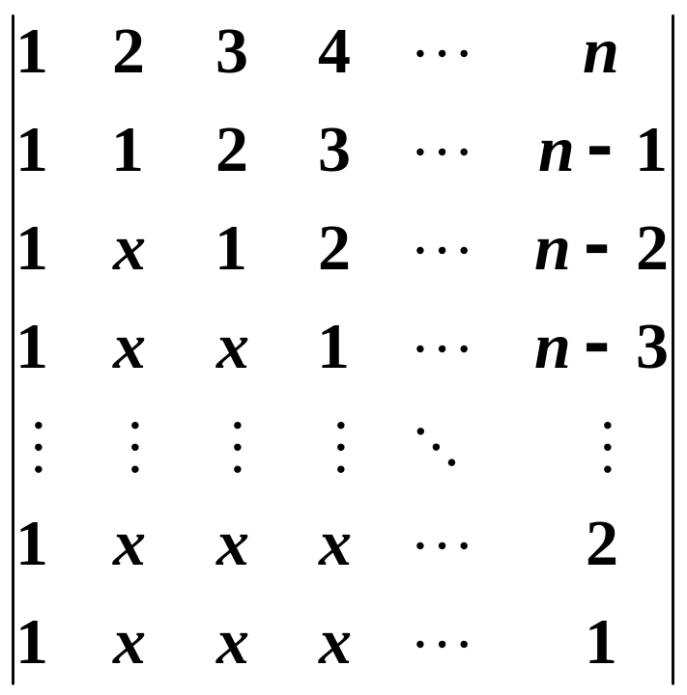
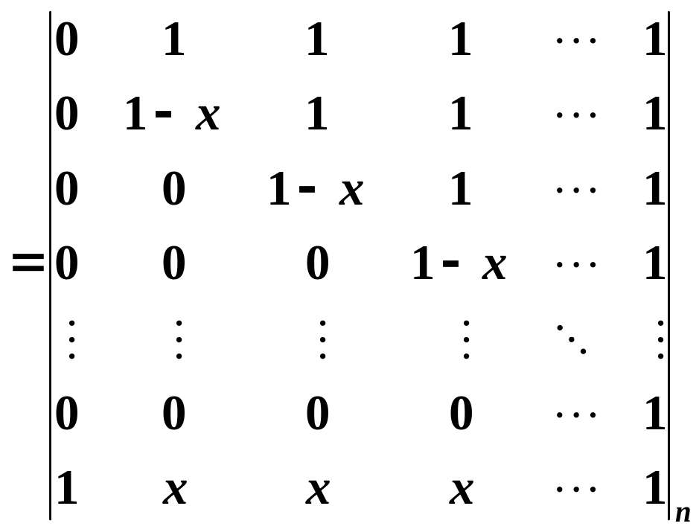
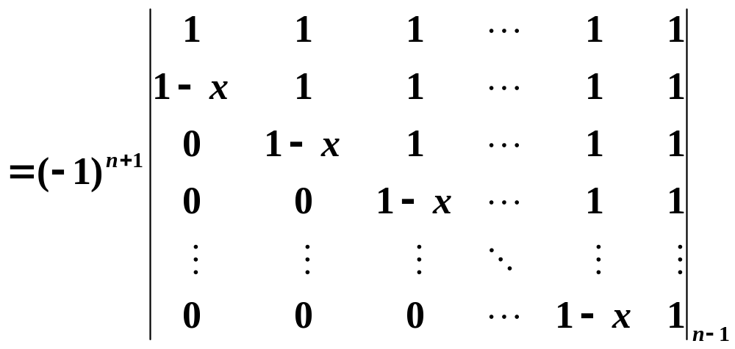

Slide 8
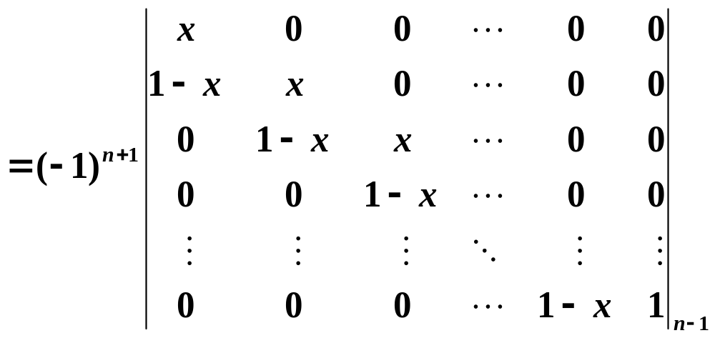
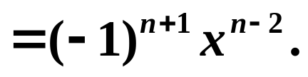
再从第一行开始，逐行减去下一行

Slide 9
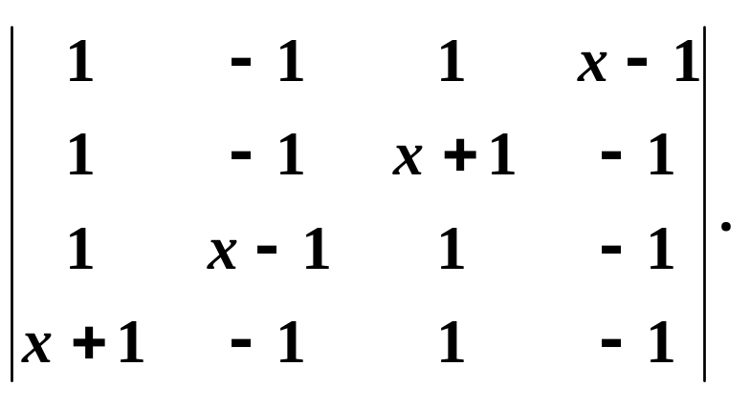
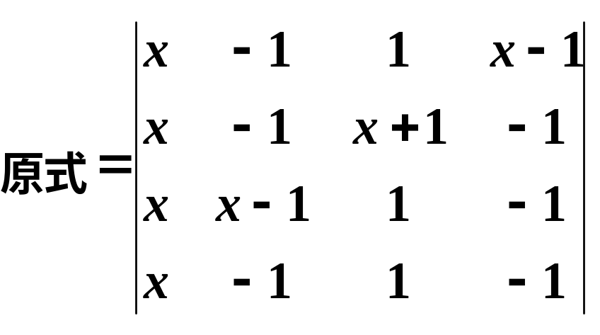
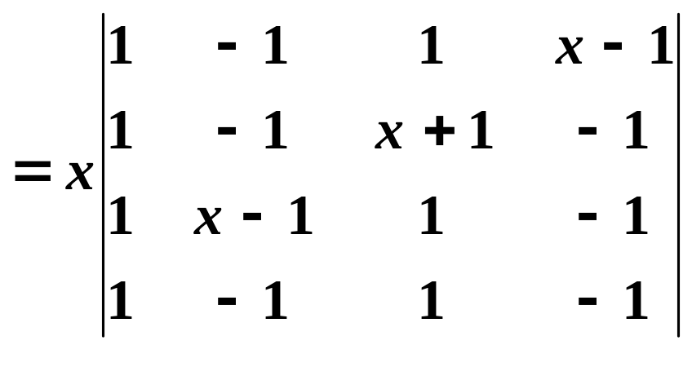
练习 计算行列式
“全加法”
解
每行元素的和都相等, 把第2、3、4列都加到第1列,

Slide 10
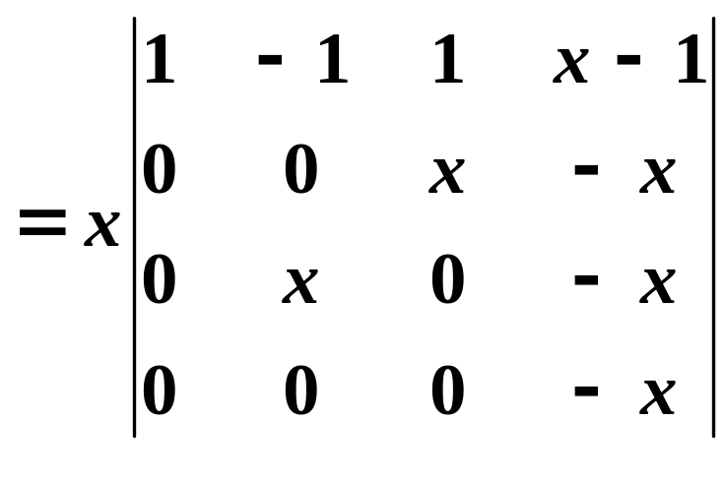
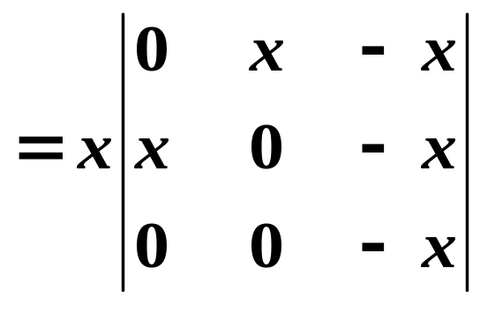
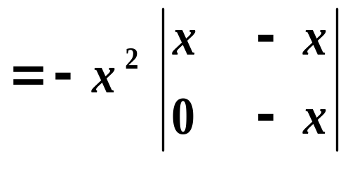
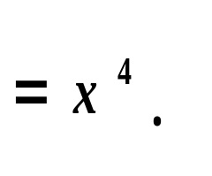

Slide 11
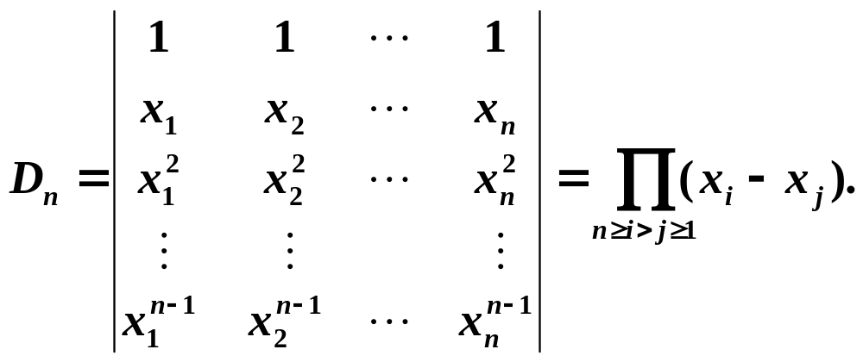

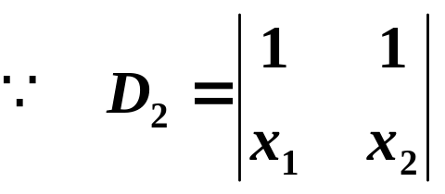
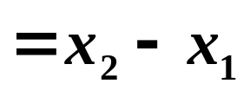
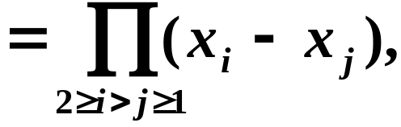
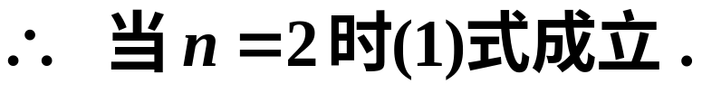
例8 证明范德蒙 (Vandermonde)行列式
证
用数学归纳法，

Slide 12
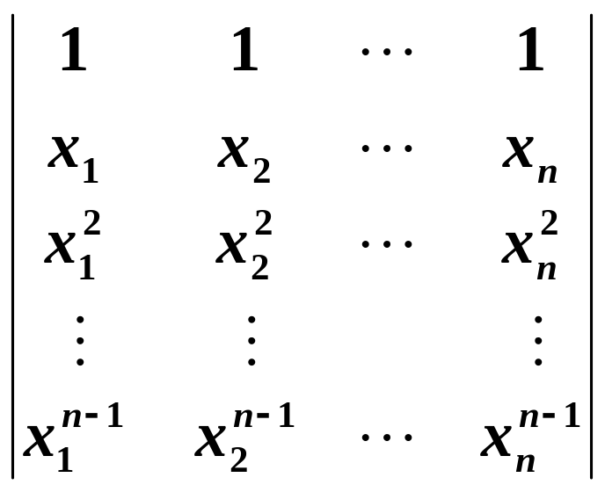
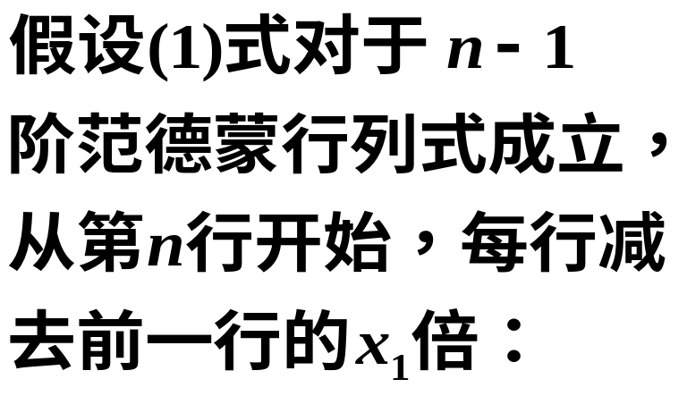
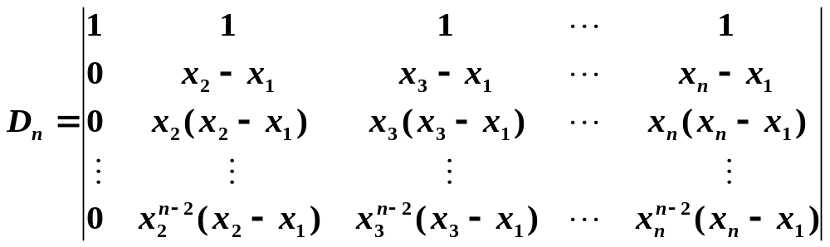

Slide 13
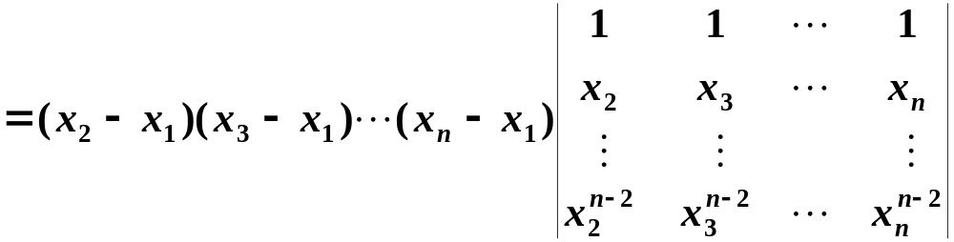
n – 1 阶范德蒙行列式

Slide 14
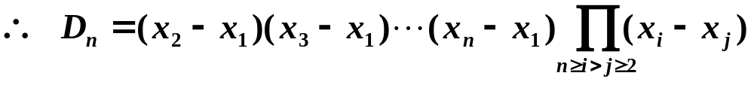
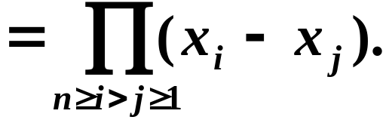
证毕.

Slide 15
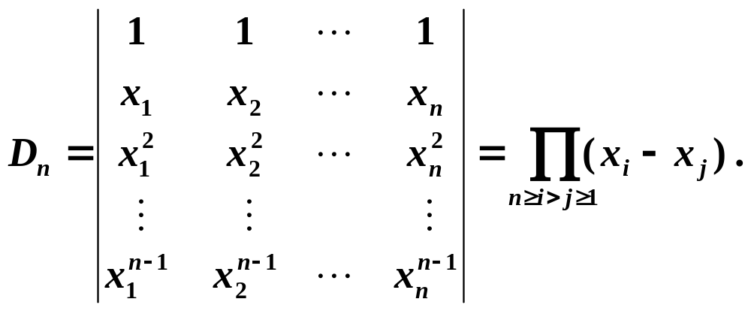
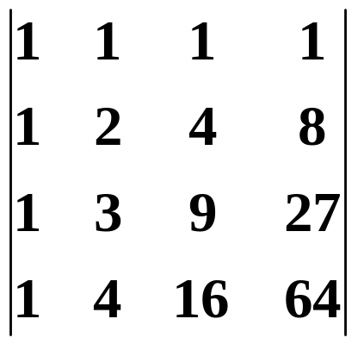

例如,

Slide 16
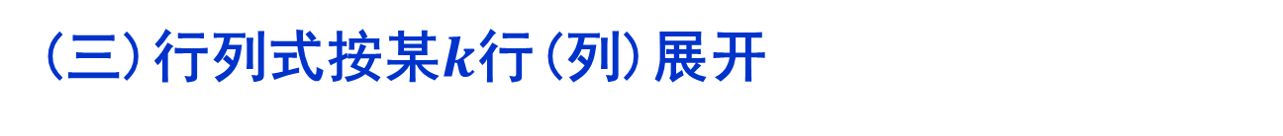


Slide 17


Slide 18



第五节 克莱姆法则
如果线性方程组
的系数行列式不等于零，即
那么线性方程组(1) 有解，并且解是唯一的，解可以表为

Slide 19


其中 D_{j} 是把系数行列式 D 中第 j 列的元素用方程
组右端的常数项代替后所得到的 n 阶行列式，即
证略

Slide 20





例1 用克莱姆法则解方程组
解

Slide 21








所以方程组有唯一解,

Slide 22










Slide 23





Slide 24




练习
解

Slide 25







所以方程组的解为

Slide 26



称方程组
(2)
为齐次线性方程组.
显然
是(2)的一个解,
称为零解.
推论 如果齐次线性方程组(2)的系数行列式
,则(2)只有零解.
以后证明：如果齐次线性方程组(2)的系数行列式
D = 0,则(2)必有非零解。

Slide 27


例3
解
所以方程组仅有零解。

Slide 28





例
解

Slide 29






练习 问λ 取何值时，齐次线性方程组
有非零解？
“全加法”
解

Slide 30



练习
计算行列式
“全加法”

